Slide 1
Programa de clasificación por intercambio directo (Método de la burbuja)
24 de marzo de 2022
M.I. Pedro Ignacio Rincón Gómez
ESTRUCTURA Y PROGRAMACIÓN DE COMPUTADORAS

Slide 2
Programa de clasificación por intercambio directo (Método de la burbuja)
El método de intercalación directo, conocido coloquialmente con el nombre de la burbuja, es el más utilizado entre los estudiantes de computación, por su fácil compresión y programación. Pero es preciso señalar que es probablemente el método más ineficiente.

Slide 3
El método de intercambio directo puede trabajar de dos maneras diferentes. Llevando los elementos más pequeños hacia un extremo del arreglo o bien llevando los elementos más grandes hacia el otro extremo del mismo.

Slide 4
La idea básica de este algoritmo consiste en comparar pares de elementos adyacentes e intercambiarlos entre sí hasta que todos se encuentran ordenados. Se realizan (n-1) pasadas, transportando en cada una de las mismas el menor o mayor elemento (según sea el caso) a su posición ideal. Al final de las (n-1) pasadas los elementos del arreglo estarán ordenados.

Slide 5
Ejemplo : Supóngase que desean ordenar los siguientes elementos del arreglo A, transportando en cada pasada el menor elemento hacia la parte izquierda del arreglo.
A: 15 67 08 16 44 27 12 35

Slide 6
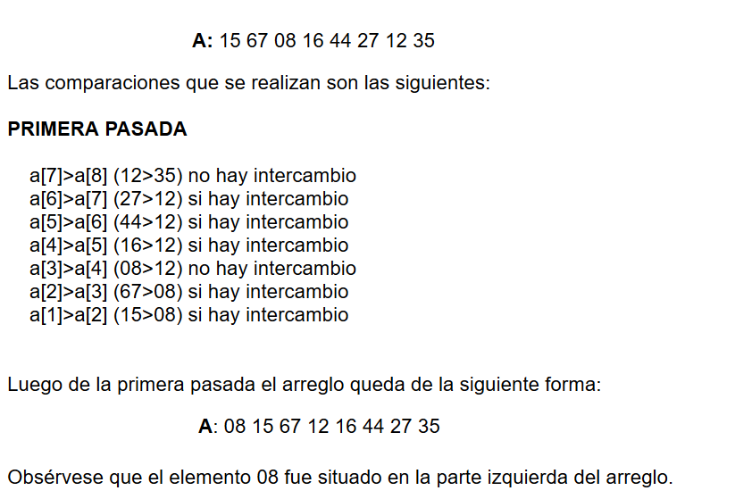

Slide 7
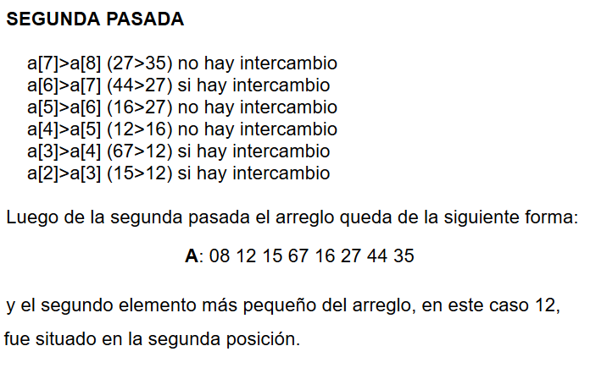

Slide 8
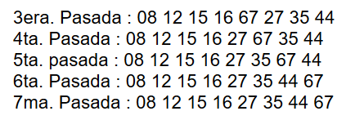
El proceso completo queda de la siguiente manera:

Slide 9
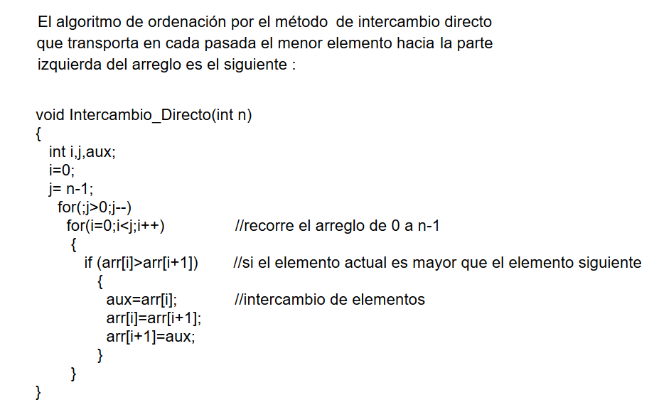

Slide 10
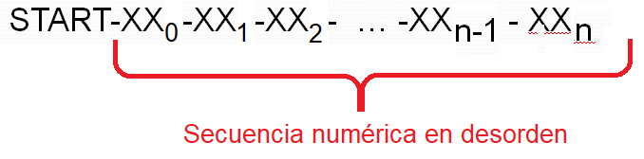
Estrategia para programar el algoritmo de la burbuja:
Se utilizará el programa de DOWNLOADER visto la semana pasada y sólo se modificará la parte correspondiente a EJECUTA, ya que se considerará que lo que se transmite después de la última T de START es simplemente una secuencia numérica en desorden.

Slide 11
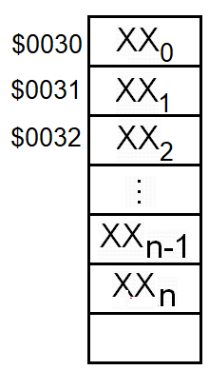
Cada término XX será guardado en memoria RAM a partir de una dirección arbitraria.
Para el programa que usaremos será $0030

Slide 12
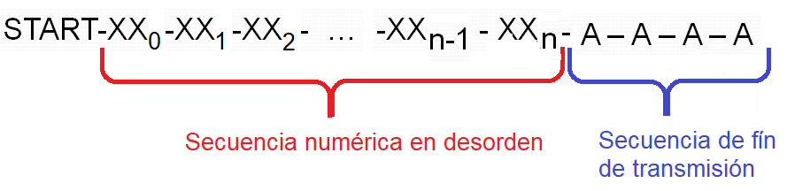
Estrategia para programar el algoritmo de la burbuja.
Se utilizará nuevamente la secuencia final de cuatro caracteres “A” que evidentemente no formarán parte del arreglo a ordenar.

Slide 13
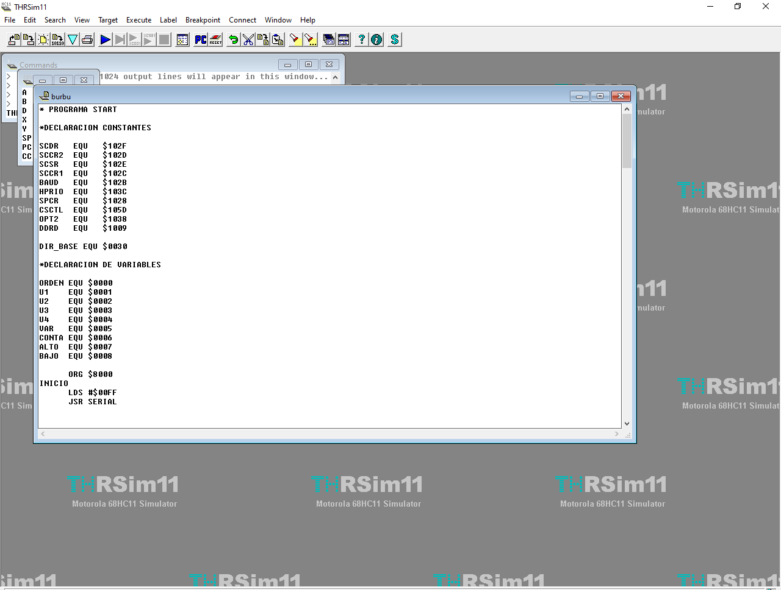
Proceso de simulación: Paso 1 cargar el programa burbu.asc en el simulador THRSIM11

Slide 14
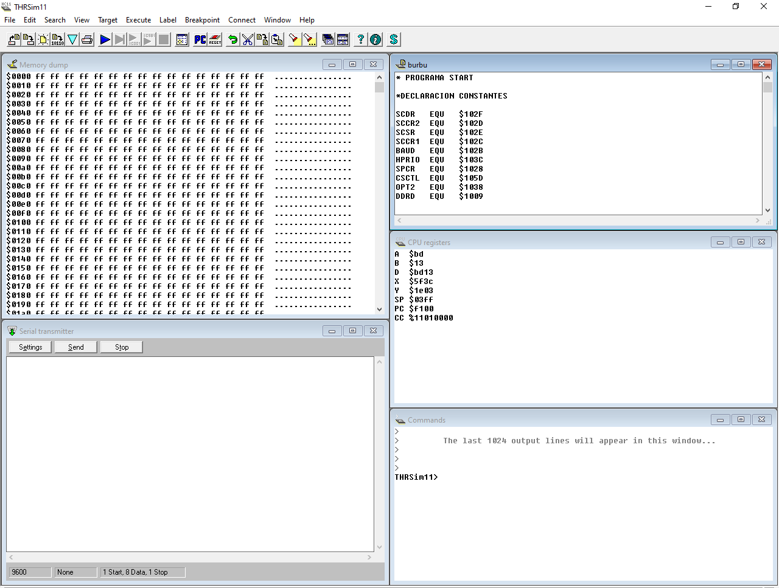
Proceso de simulación: Paso 2 abrir ventanas de DUMP (a partir de la dirección $0000) y Serial Transmitter

Slide 15
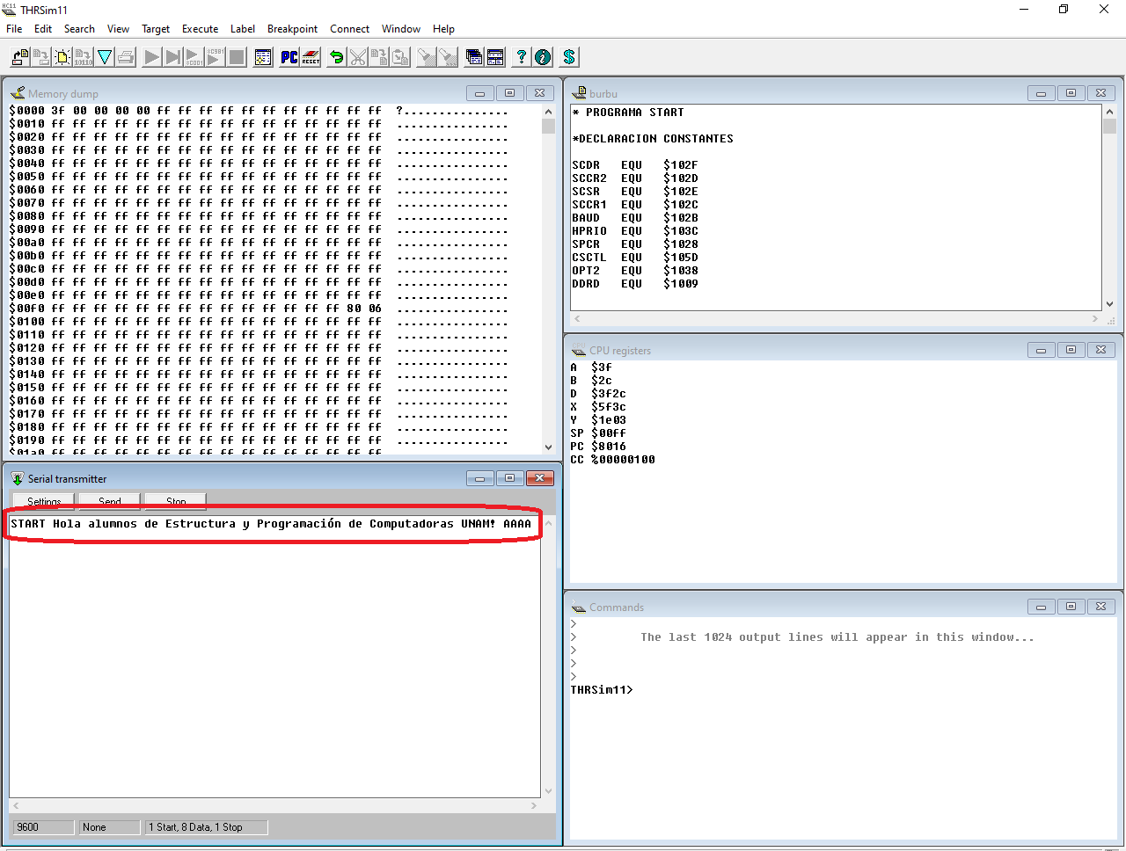
Proceso de simulación: Paso 3 escribir la cadena a transmitir en la ventana “Serial Transmitter”

Slide 16
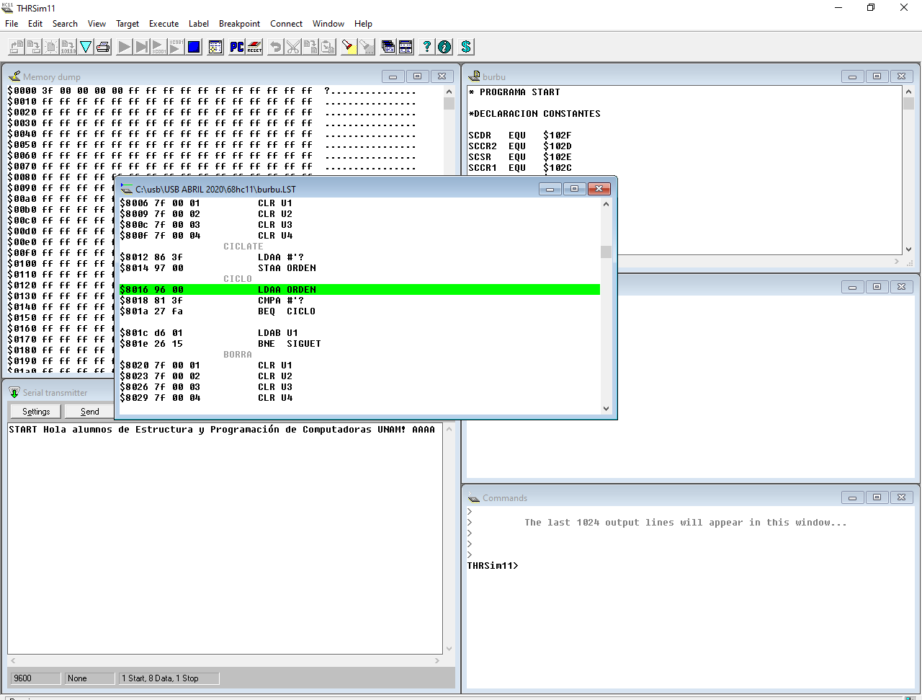
Proceso de simulación: Paso 4 ejecutar el programa burbu.asc

Slide 17
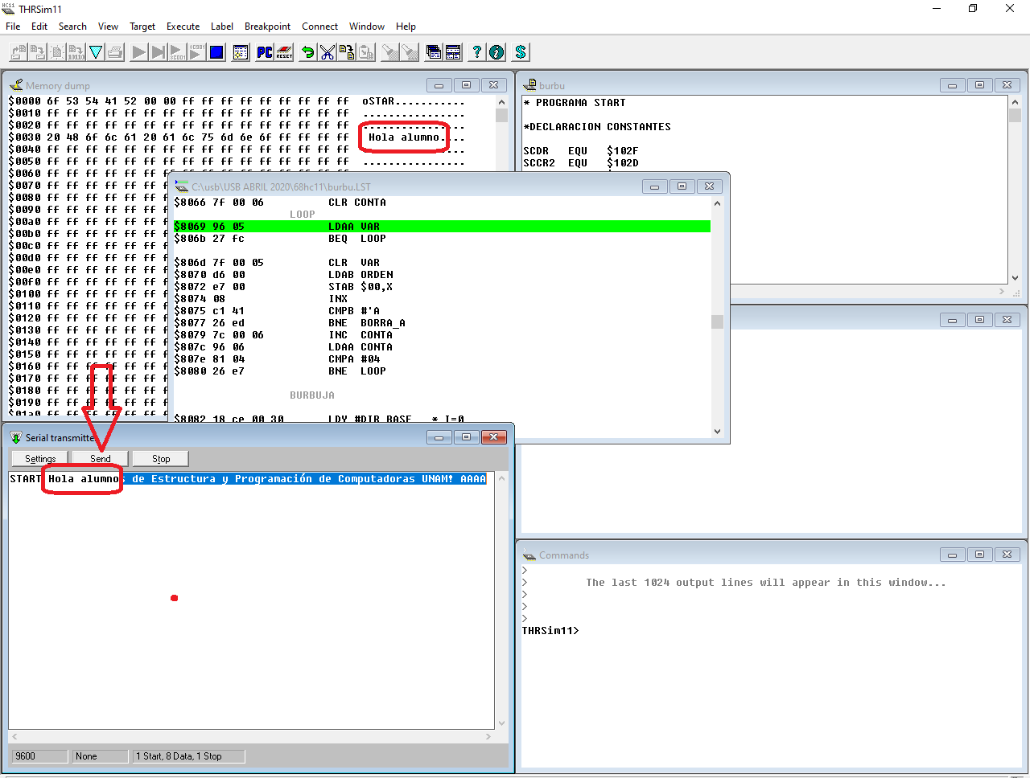
Proceso de simulación: Paso 5 oprimir el botón “Send” para transmitir la cadena.

Slide 18
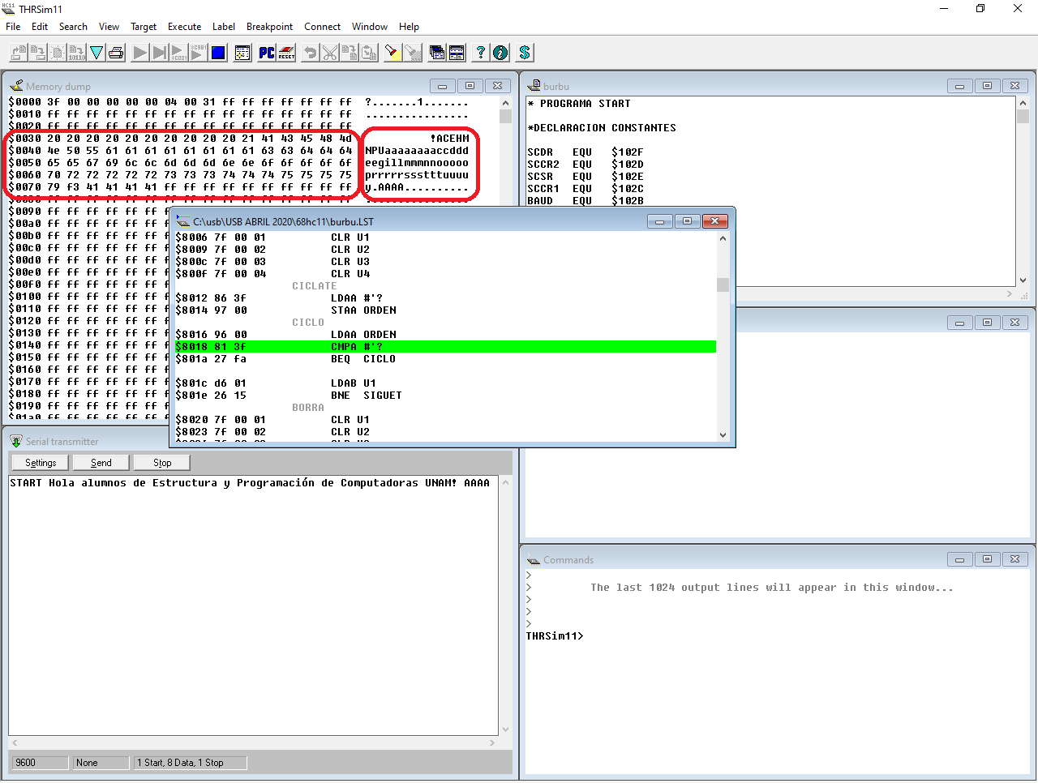
Proceso de simulación: Vea como al final ordena los datos que se introdujeron.

Slide 19
EJERCICIOS
1) Compare el código en lenguaje C que aparece en esta presentación, con la rutina denominada BURBUJA que se encuentra en el código del programa “burbu.asc” que se anexó en el correo electrónico.
2) Simule el programa down.asc haciendo uso del simulador visto en clase THRsim11.exe. (Para ello es necesario simular la transmisión de una cadena de caracteres, a través de la función “Serial transfer” que se encuentra en el menú de memoria. Y describa el comportamiento del programa brevemente.)
3) Modifique el programa en ensamblador para que acomode las cifras en el sentido opuesto, es decir de mayor a menor.

